Slide 1
PAŃSTWOWA STRAŻ POŻARNA
Zagrożenia sezonu grzewczego
2026

Slide 2
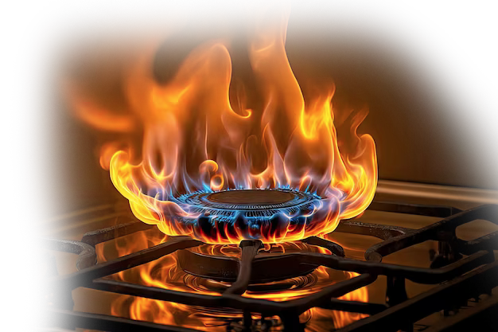

kiedy powstaje czad? | dlaczego czad jest groźny? | przyczyny zatrucia | objawy zatrucia | dobre praktyki | czy czujka jest potrzebna? | gdzie umieścić czujkę tlenku węgla? | konsekwencje prawne po tragedii | statystyki
ZAGADNIENIA
kiedy powstaje czad?
dlaczego czad jest groźny?
przyczyny zatrucia
objawy zatrucia
zasady przeciwdziałania zatruciu
czy potrzebna czujka czadu?
gdzie umieścić czujkę tlenku węgla?
prawne konsekwencje po tragedii
statystyki

Slide 3


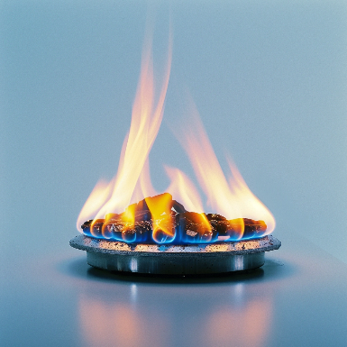
kiedy powstaje czad? | dlaczego czad jest groźny? | przyczyny zatrucia | objawy zatrucia | dobre praktyki | czy czujka jest potrzebna? | gdzie umieścić czujkę tlenku węgla? | konsekwencje prawne po tragedii | statystyki
SKĄD BIERZE SIĘ CZAD?
Powstaje w wyniku niepełnego spalania wielu paliw m.in.: drewna, oleju, gazu, benzyny, nafty, propanu, węgla, ropy, spowodowanego brakiem odpowiedniej ilości tlenu, niezbędnej do zupełnego spalania. Może to wynikać z braku dopływu świeżego (zewnętrznego) powietrza do urządzenia, w którym następuje spalanie albo z powodu zanieczyszczenia, zużycia lub złej regulacji palnika gazowego, a także przedwczesnego zamknięcia paleniska pieca lub kuchni.
KIEDY WYSTĘPUJE SPALANIE ZUPEŁNE?
2CH₄ + 4O₂ --> 2CO₂ + 4H₂O
Metan spalany za pomocą
odpowiedniego palnika i przy dostępie tlenu
np. przez otwarte okno.
Uzyskujemy spalanie zupełne.
KIEDY WYSTĘPUJE SPALANIE NIEZUPEŁNE?
2CH₄ + 3O₂ --> 2CO + 4H₂O
Palnik pracuje, okno zamknięte, tlenu ubywa,
spalanie nie jest zupełne.
W wyniku tego wydziela się tlenek węgla. Jego obecność w niewentylowanym pomieszczeniu może ostatecznie zabić.

Slide 4




kiedy powstaje czad? | dlaczego czad jest groźny? | przyczyny zatrucia | objawy zatrucia | dobre praktyki | czy czujka jest potrzebna? | gdzie umieścić czujkę tlenku węgla? | konsekwencje prawne po tragedii | statystyki
DLACZEGO CZAD
JEST TAK GROŹNY?
CZAD – tlenek węgla (CO) to silnie trujący, bezbarwny, bezwonny i niedrażniący gaz.
Ma nieco mniejszą gęstość niż powietrze, dlatego łatwo się z nim miesza.
Określany jest „cichym zabójcą”, ponieważ człowiek nie jest w stanie go wykryć za pomocą zmysłów. Jest szczególnie groźny w okresie jesienno-zimowym, kiedy przez niewłaściwe użytkowanie lub wykorzystanie wadliwych urządzeń grzewczych, przewodów kominowych i wentylacyjnych wzrasta ryzyko zatrucia, którego skutkiem może być uszkodzenie narządów, a nawet śmierć.
NIE SŁYCHAĆ!
NIE WIDAĆ!
NIE CZUĆ!
Notes:
Tlenek węgla dostaje się do organizmu przez układ oddechowy i jest wchłaniany do krwioobiegu. Toksyczne działanie tlenku węgla wynika z tego, że w porównaniu z tlenem, mocniej wiąże się z hemoglobiną (białkiem znajdującym się z czerwonych krwinkach), przez co blokuje dopływ tlenu do organizmu.

Slide 5

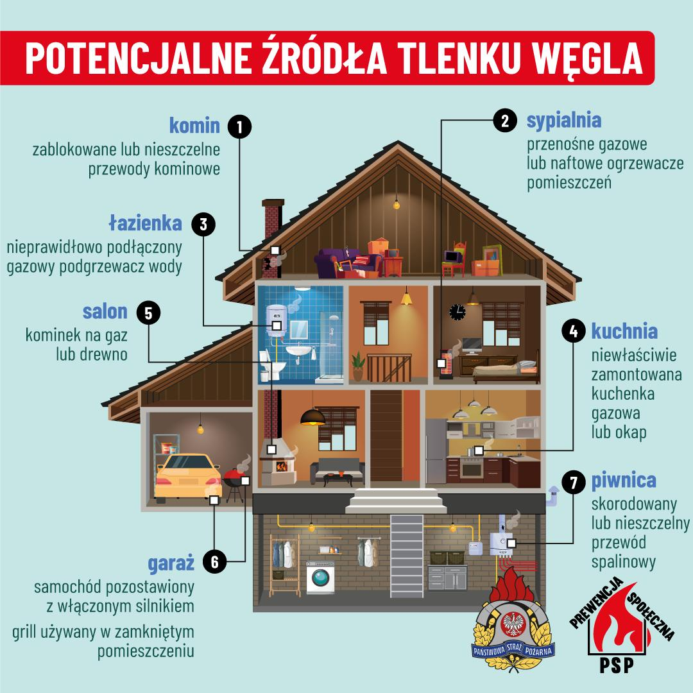
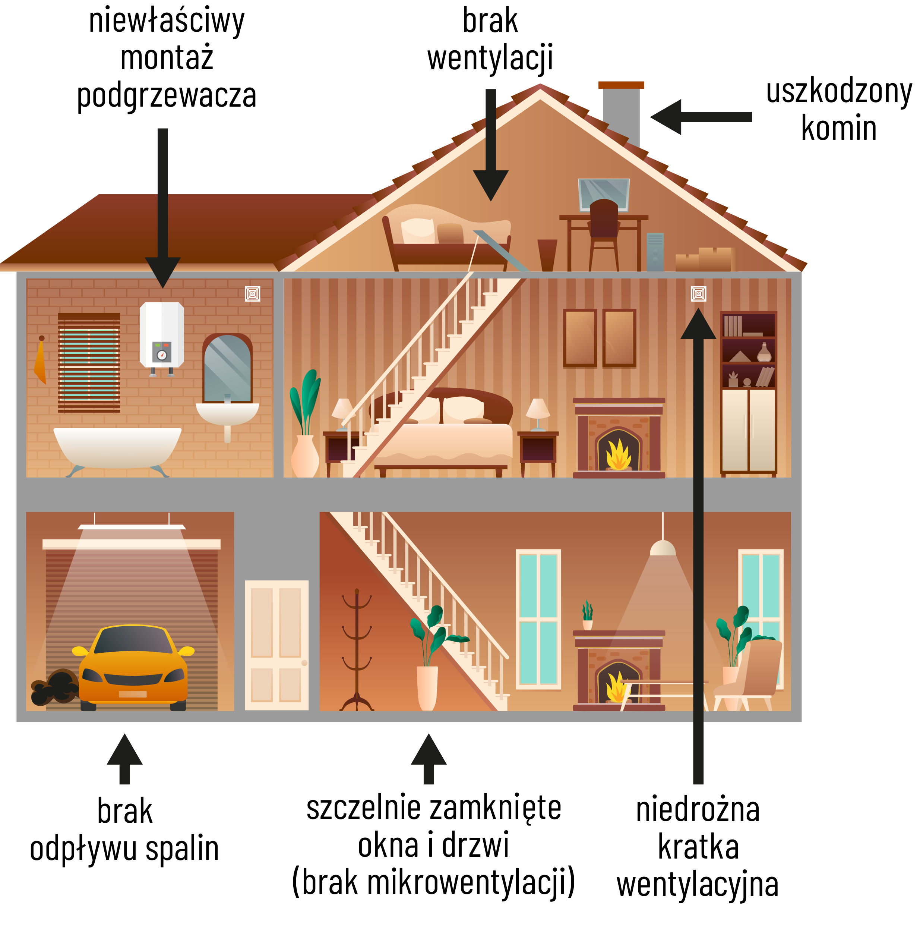
kiedy powstaje czad? | dlaczego czad jest groźny? | przyczyny zatrucia | objawy zatrucia | dobre praktyki | czy czujka jest potrzebna? | gdzie umieścić czujkę tlenku węgla? | konsekwencje prawne po tragedii | statystyki
GŁÓWNE PRZYCZYNY ZATRUĆ
TLENKIEM WĘGLA
Najwięcej zatruć w budynkach mieszkalnych jest wynikiem:
nieszczelności, wad produkcyjnych i braku konserwacji przewodów kominowych (wentylacyjnych, spalinowych
i dymowych),
niedostosowania istniejącego systemu wentylacji do stopnia szczelności okien
i drzwi (szczególnie po wymianie okien
i drzwi na nowe).
Notes:
Niesprawność przewodów kominowych i wentylacyjnych może doprowadzić do niedrożności, braku ciągu, a nawet do powstawania zjawiska ciągu wstecznego (dym zamiast wydostawać się przewodem kominowym na zewnątrz – cofa się do pomieszczenia).

Slide 6







kiedy powstaje czad? | dlaczego czad jest groźny? | przyczyny zatrucia | objawy zatrucia | dobre praktyki | czy czujka jest potrzebna? | gdzie umieścić czujkę tlenku węgla? | konsekwencje prawne po tragedii | statystyki
OBJAWY ZATRUCIA
TLENKIEM WĘGLA
ZAWROTY
GŁOWY
PRZYSPIESZONA
CZYNNOŚĆ
SERCA
SENNOŚĆ
BÓL
GŁOWY
OSŁABIENIE
DUSZNOŚĆ
Notes:
Zatrucie tlenkiem węgla uniemożliwia prawidłowe rozprowadzanie tlenu we krwi i powoduje uszkodzenia m.in. narządów wewnętrznych i mózgu. Wdychanie powietrza, w którym stężenie tlenku węgla wynosi 0,16 % (1 600ppm) powoduje po dwóch godzinach zgon. Przy większych stężeniach (pow. 0,32 %, 3 200ppm) pierwszymi objawami zatrucia jest silny ból głowy i wymioty. Następstwem ostrego zatrucia może być uszkodzenie ośrodkowego układu nerwowego, niewydolność wieńcowa, zawał i śmierć. Mniejsze stężenia powodują (przy względnie krótkim wdychaniu) słaby ból głowy i powolne zasypianie – jednak i te stężenia powodują po dłuższym kontakcie śmierć.

Slide 7


kiedy powstaje czad? | dlaczego czad jest groźny? | przyczyny zatrucia | objawy zatrucia | dobre praktyki | czy czujka jest potrzebna? | gdzie umieścić czujkę tlenku węgla? | konsekwencje prawne po tragedii | statystyki
OBJAWY ZATRUCIA
TLENKIEM WĘGLA
13 000 ppm
7 000 ppm
3 400 ppm
1 600 ppm
800 ppm
400 ppm
200 ppm
ZGON po czasie 1 do 3 minut.
Zapaść po 1-2 minutach, ryzyko zgonu po 10-15 minutach.
Zapaść po 5-10 minutach, ryzyko zgonu po 30 minutach.
Zapaść w ciągu 20 minut, ryzyko zgonu po 2 godzinach.
Zapaść, utrata przytomności po 2 godzinach.
Ból głowy, mdłości, wymioty, osłabienie mięśni, apatia po czasie 1-2 godzin.
Lekki ból głowy po czasie kilku godzin.
Notes:
Rokowanie zależy od ciężkości zatrucia. Problemy neurologiczne obejmują zarówno łagodne zmiany osobowości, jak i poważne upośledzenie umysłowe, ślepotę i głuchotę.
Wśród osób z ciężkimi objawami, aż 2/3 może mieć długotrwałe powikłania – zwłaszcza problemy neurologiczne. U osób z łagodnymi i umiarkowanych objawami, aż u 1/5 osób mogą rozwinąć się trwałe problemy neurologiczne. U kobiet w ciąży zatrucie może spowodować śmierć płodu lub porażenie mózgowe u dziecka.
ppm („parts per milion”) – liczba cząstek na milion - stosowane do wyrażania stężeń składników danej substancji.

Slide 8

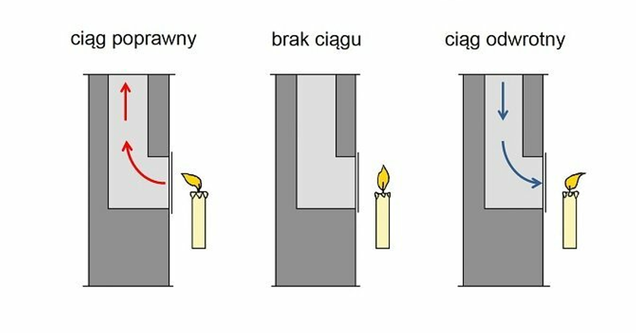
kiedy powstaje czad? | dlaczego czad jest groźny? | przyczyny zatrucia | objawy zatrucia | dobre praktyki | czy czujka jest potrzebna? | gdzie umieścić czujkę tlenku węgla? | konsekwencje prawne po tragedii | statystyki
JAK USTRZEC SIĘ PRZED ZATRUCIEM
TLENKIEM WĘGLA?
Aby zmniejszyć lub całkowicie usunąć prawdopodobieństwo zatrucia czadem, musisz pamiętać o kilku zasadach. Mogą one uratować życie Twoje i Twoich bliskich.
ZASADA 1
Sprawdź ciąg powietrza
w pomieszczeniach – przyłóż kartkę papieru (lub świeczkę) do kratki wentylacyjnej. Jeżeli ciąg jest prawidłowy, kartka powinna „przykleić się” do otworu wentylacyjnego (płomień świecy skieruje się w stronę kratki).

Slide 9

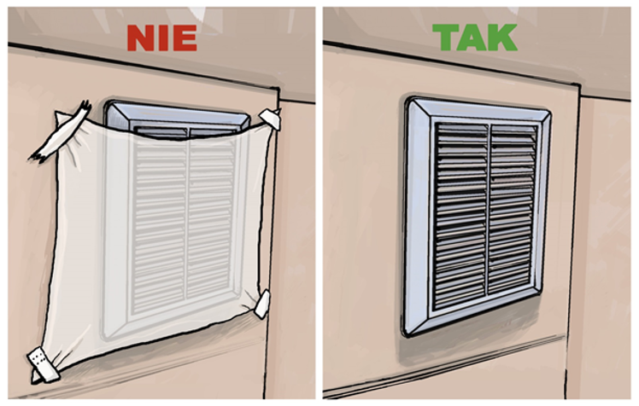
kiedy powstaje czad? | dlaczego czad jest groźny? | przyczyny zatrucia | objawy zatrucia | dobre praktyki | czy czujka jest potrzebna? | gdzie umieścić czujkę tlenku węgla? | konsekwencje prawne po tragedii | statystyki
JAK USTRZEC SIĘ ZATRUCIA
TLENKIEM WĘGLA?
Aby zmniejszyć lub całkowicie usunąć prawdopodobieństwo zatrucia czadem, musisz pamiętać o kilku zasadach. Mogą one uratować życie Twoje i Twoich bliskich.
ZASADA 2
Jeżeli korzystasz z pieca gazowego, kuchenki gazowej, kuchenki węglowej lub pieca, pamiętaj o konieczności zapewnienia stałego
dopływu powietrza – nie zasłaniaj kratek wentylacyjnych i otworów nawiewowych.

Slide 10


kiedy powstaje czad? | dlaczego czad jest groźny? | przyczyny zatrucia | objawy zatrucia | dobre praktyki | czy czujka jest potrzebna? | gdzie umieścić czujkę tlenku węgla? | konsekwencje prawne po tragedii | statystyki
JAK USTRZEC SIĘ ZATRUCIA
TLENKIEM WĘGLA?
Aby zmniejszyć lub całkowicie usunąć prawdopodobieństwo zatrucia czadem, musisz pamiętać o kilku zasadach. Mogą one uratować życie Twoje i Twoich bliskich.
ZASADA 3
Stosuj mikrowentylację okien
i drzwi (częsty błąd - to zbyt szczelnie zamknięte okna).

Slide 11

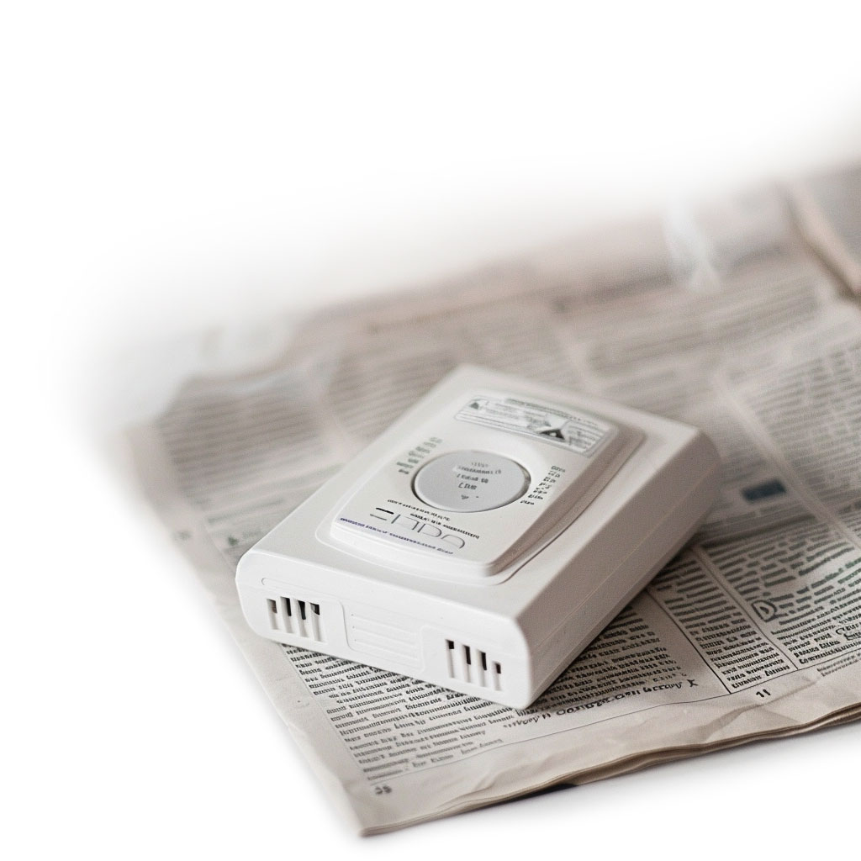

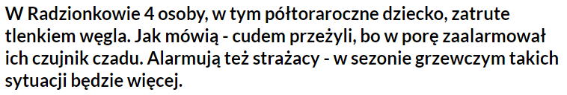
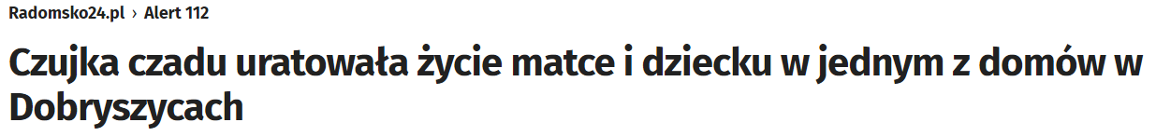

kiedy powstaje czad? | dlaczego czad jest groźny? | przyczyny zatrucia | objawy zatrucia | dobre praktyki | czy czujka jest potrzebna? | gdzie umieścić czujkę tlenku węgla? | konsekwencje prawne po tragedii | statystyki
Czy czujka czadu
jest potrzebna?

Slide 12
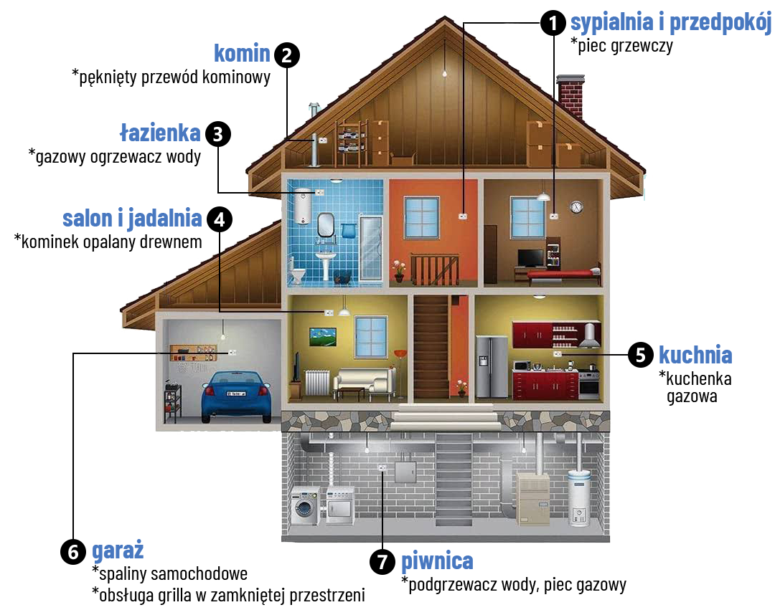
kiedy powstaje czad? | dlaczego czad jest groźny? | przyczyny zatrucia | objawy zatrucia | dobre praktyki | czy czujka jest potrzebna? | gdzie umieścić czujkę tlenku węgla? | konsekwencje prawne po tragedii | statystyki
GDZIE UMIEŚCIĆ
CZUJKĘ TLENKU WĘGLA?
Notes:
Jeśli w danym pomieszczeniu istnieje instalacja gazowa bądź kominek opalany drewnem - warto zamontować czujkę tlenku węgla.

Slide 13
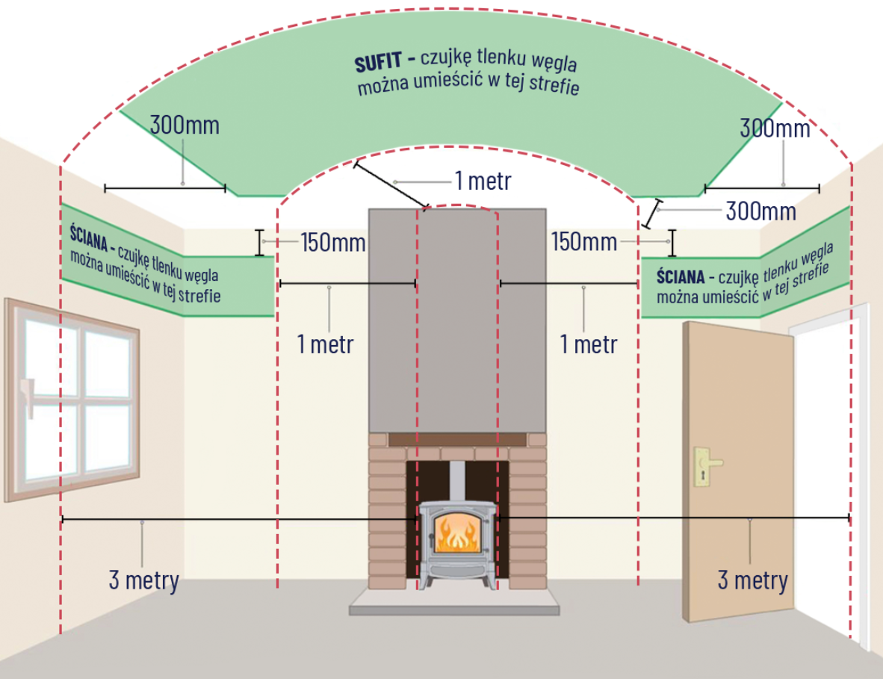
kiedy powstaje czad? | dlaczego czad jest groźny? | przyczyny zatrucia | objawy zatrucia | dobre praktyki | czy czujka jest potrzebna? | gdzie umieścić czujkę tlenku węgla? | konsekwencje prawne po tragedii | statystyki
NA JAKIEJ WYSOKOŚCI UMIEŚCIĆ
CZUJKĘ TLENKU WĘGLA?
Notes:
Aby czujka miała dostęp prawidłowego odczytu pomiaru umieść ją w górnej części pomieszczenia.

Slide 14

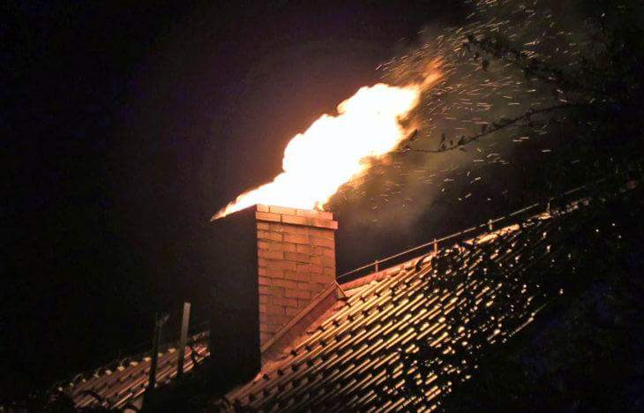
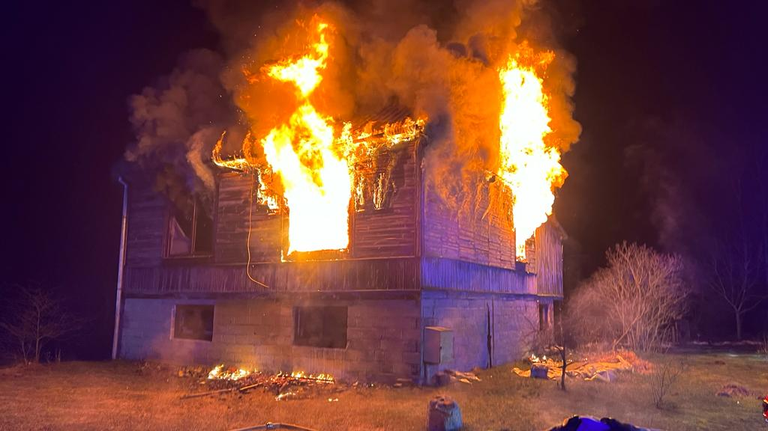
kiedy powstaje czad? | dlaczego czad jest groźny? | przyczyny zatrucia | objawy zatrucia | dobre praktyki | czy czujka jest potrzebna? | gdzie umieścić czujkę tlenku węgla? | konsekwencje prawne po tragedii | statystyki
KONSEKWENCJE BRAKU PRZEGLĄDU
PRZEWODÓW KOMINOWYCH – POŻAR SADZY
Pożar sadzy
w przewodzie kominowym …
... może szybko
rozprzestrzenić się
na całą zabudowę mieszkalną
Notes:
§ 34. Usuwanie zanieczyszczeń z przewodów dymowych i kominowych
z aktu prawnego Rozporządzenia Ministra Spraw Wewnętrznych i Administracji w sprawie ochrony przeciwpożarowej budynków, innych obiektów budowlanych i terenów
1. W obiektach lub ich częściach, w których odbywa się proces spalania paliwa stałego, ciekłego lub gazowego, usuwa się zanieczyszczenia z przewodów dymowych i spalinowych w okresach ich użytkowania:
1) od palenisk zakładów zbiorowego żywienia i usług gastronomicznych – co najmniej raz w miesiącu, jeżeli przepisy miejscowe nie stanowią inaczej;
2) od palenisk opalanych paliwem stałym niewymienionych w pkt 1 – co najmniej raz na 3 miesiące;
3) od palenisk opalanych paliwem płynnym i gazowym niewymienionych w pkt 1 – co najmniej raz na 6 miesięcy.
2. W obiektach lub ich częściach, o których mowa w ust. 1, usuwa się zanieczyszczenia z przewodów wentylacyjnych - co najmniej raz w roku, jeżeli większa częstotliwość nie wynika z warunków użytkowych.
3. Czynności, o których mowa w ust. 1 i 2, wykonują osoby posiadające kwalifikacje kominiarskie.
4. Przepisu ust. 3 nie stosuje się przy usuwaniu zanieczyszczeń z przewodów dymowych, spalinowych i wentylacyjnych budynków mieszkalnych jednorodzinnych oraz obiektów budowlanych budownictwa zagrodowego i letniskowego.

Slide 15





kiedy powstaje czad? | dlaczego czad jest groźny? | przyczyny zatrucia | objawy zatrucia | dobre praktyki | czy czujka jest potrzebna? | gdzie umieścić czujkę tlenku węgla? | konsekwencje prawne po tragedii | statystyki
KONSEKWENCJE BRAKU PRZEGLĄDU
PRZEWODÓW KOMINOWYCH
Kodeks wykroczeń
art. 82
Kodeks karny
art. 163
Notes:
Kodeks karny art. 163
„Kto sprowadza zdarzenie, które zagraża życiu lub zdrowiu wielu osób albo mieniu w wielkich rozmiarach, mające postać: 1 – pożaru (…), podlega karze pozbawienia wolności od roku do lat 10. (…) Jeżeli następstwem tego czynu jest śmierć człowieka lub ciężki uszczerbek na zdrowiu wielu osób, sprawca podlega karze pozbawienia wolności od 2 do 12 lat.”
Kodeks wykroczeń art. 82
„Kto dokonuje czynności, które mogą spowodować pożar, jego rozprzestrzenianie się, utrudnienie prowadzenia działania ratowniczego lub ewakuacji (…), kto będąc obowiązany na podstawie przepisów o ochronie przeciwpożarowej do zapewnienia warunków ochrony przeciwpożarowej obiektu lub terenu, nie dopełnia obowiązków, (…) kto w inny sposób nieostrożnie obchodzi się z ogniem, (…) podlega karze aresztu, grzywny albo karze nagany.”

Slide 16

kiedy powstaje czad? | dlaczego czad jest groźny? | przyczyny zatrucia | objawy zatrucia | dobre praktyki | czy czujka jest potrzebna? | gdzie umieścić czujkę tlenku węgla? | konsekwencje prawne po tragedii | statystyki
KONSEKWENCJE BRAKU PRZEGLĄDU
PRZEWODÓW KOMINOWYCH – PROBLEMY Z ODSZKODOWANIEM
Odmowa wypłaty odszkodowania przez ubezpieczyciela
Rozdział 11
POSTANOWIENIA WSPÓLNE
WYŁĄCZENIA ODPOWIEDZIALNOŚCI W UBEZPIECZENIU NIERUCHOMOŚCI, MIENIA RUCHOMEGO, SZKLANYCH PRZEDMIOTÓW OD STŁUCZENIA, OC, OCHRONY PRAWNEJ, POMOC W DOMU
§ 83
Ubezpieczyciel nie odpowiada za szkody:
wyrządzone umyślnie lub w skutek rażącego niedbalstwa przez ubezpieczającego, ubezpieczonego lub osobę, której ubezpieczony powierzył pieczę nad ubezpieczonym mieniem (…)
PRAWA I OBOWIĄZKI STRON
§ 93
Ubezpieczający lub ubezpieczony zobowiązany jest:
przestrzegać obowiązujących przepisów prawa z zakresu ochrony przeciwpożarowej;
Uważnie czytaj Ogólne Warunki Ubezpieczenia (OWU) !
Notes:
Zaniedbania, których dopuszcza się właściciel ubezpieczonej nieruchomości, stanowią podstawę odmowy przyznania rekompensaty za poniesione straty. Z przepisów jasno wynika, iż zorganizowanie przeglądu kominiarskiego i wdrażanie zaleceń udzielonych przez fachowca przeprowadzającego przegląd leży po stronie właściciela lub administratora budynku mieszkalnego. Niewykonanie przeglądu traktowane jest jako zaniedbanie.

Slide 17

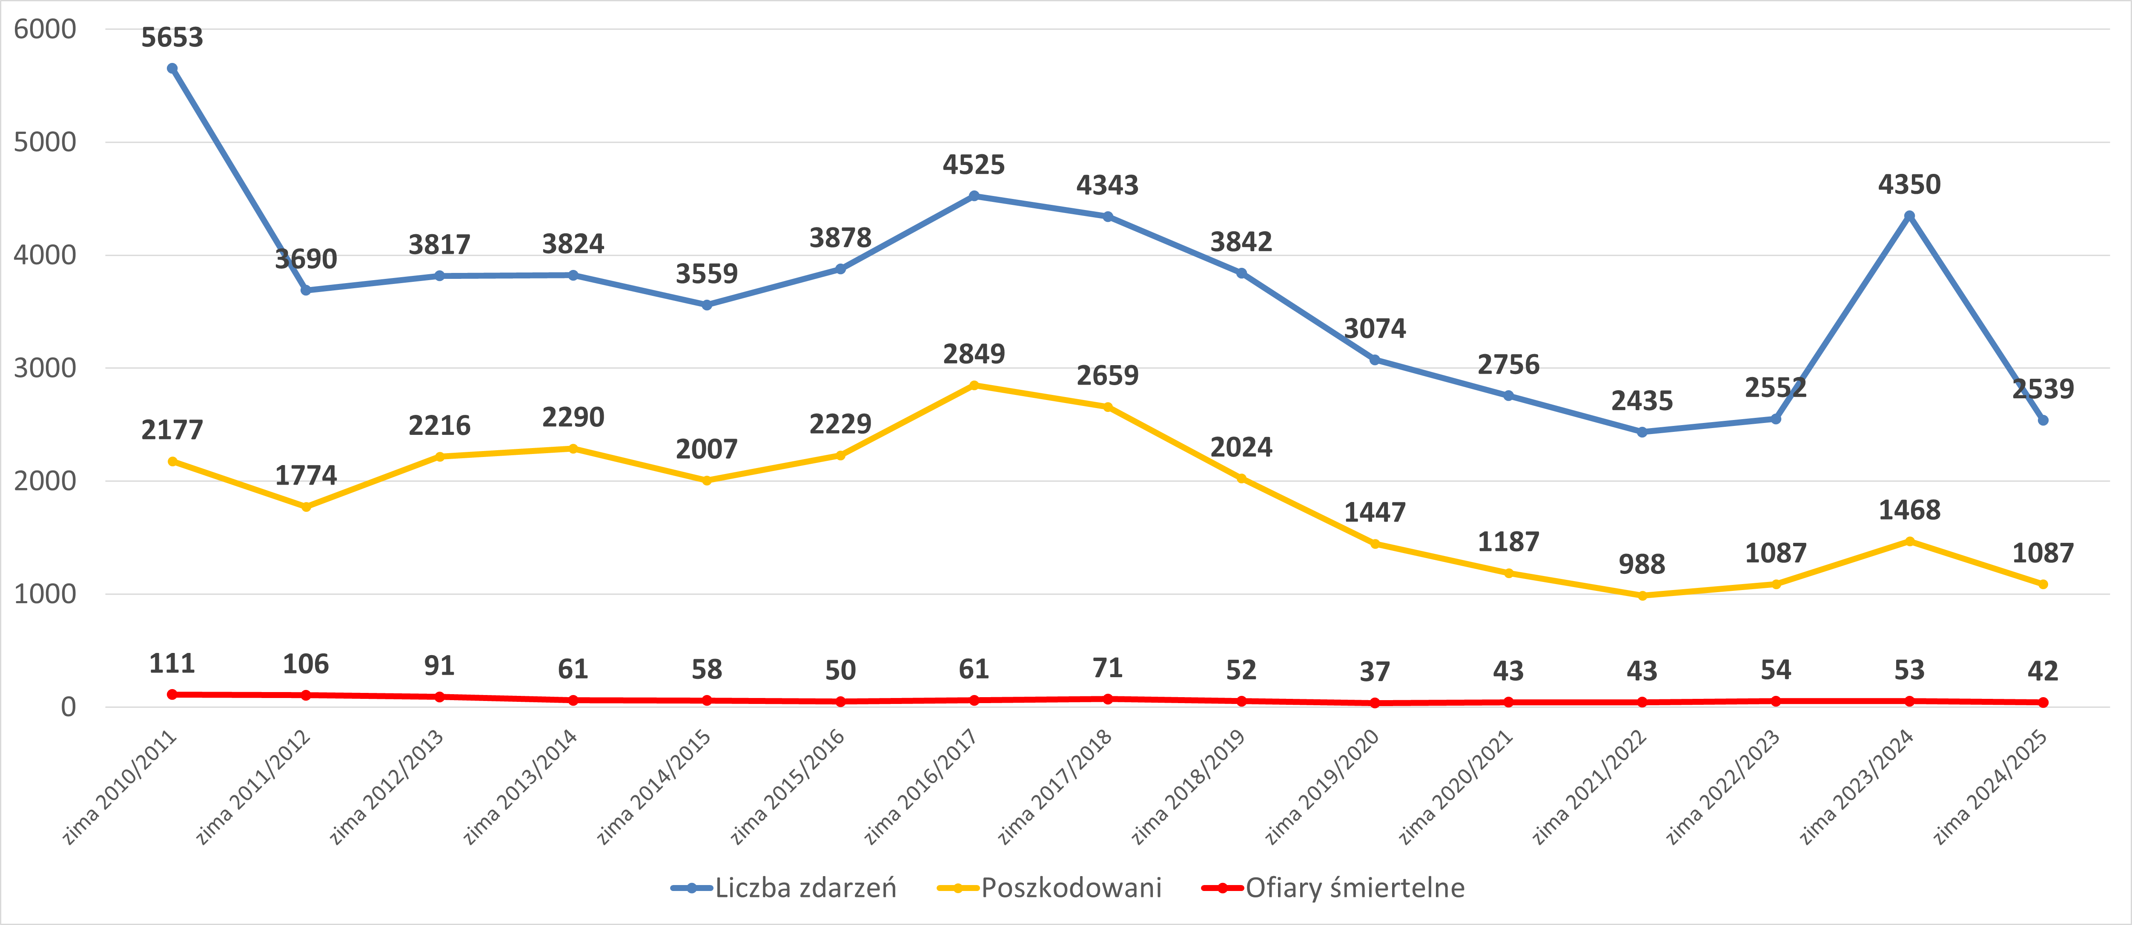
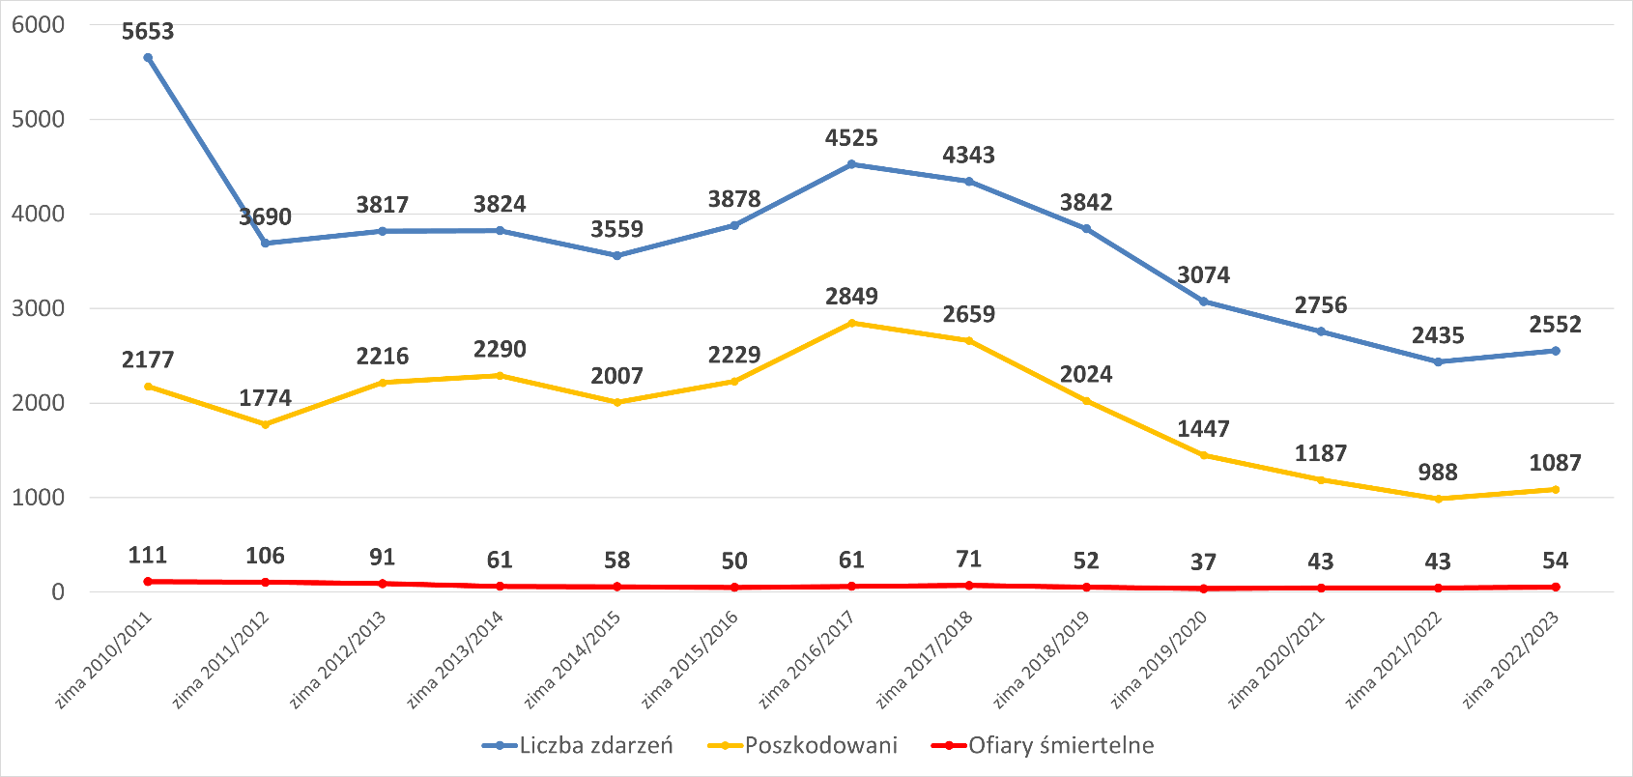
kiedy powstaje czad? | dlaczego czad jest groźny? | przyczyny zatrucia | objawy zatrucia | dobre praktyki | czy czujka jest potrzebna? | gdzie umieścić czujkę tlenku węgla? | konsekwencje prawne po tragedii | statystyki
STATYSTYKI
ILOŚĆ ZDARZEŃ
Notes:
Liczba zdarzeń (kolor niebieski)
Poszkodowani (kolor pomarańczowy)

Slide 18
kiedy powstaje czad? | dlaczego czad jest groźny? | przyczyny zatrucia | objawy zatrucia | dobre praktyki | czy czujka jest potrzebna? | gdzie umieścić czujkę tlenku węgla? | konsekwencje prawne po tragedii | statystyki
STATYSTYKI
LICZBA OFIAR ŚMIERTELNYCH

Slide 19
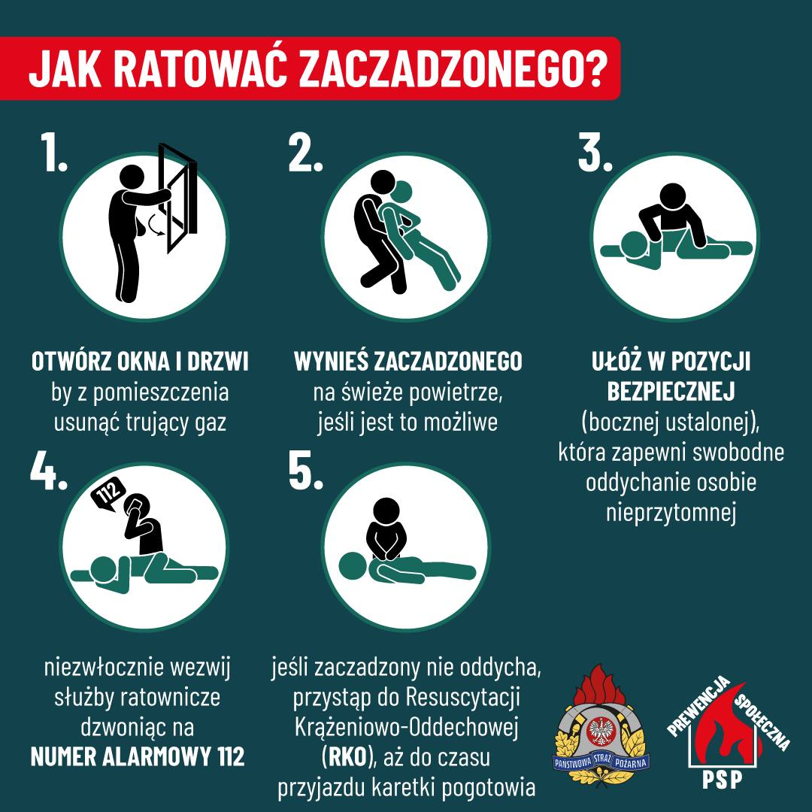

Slide 20
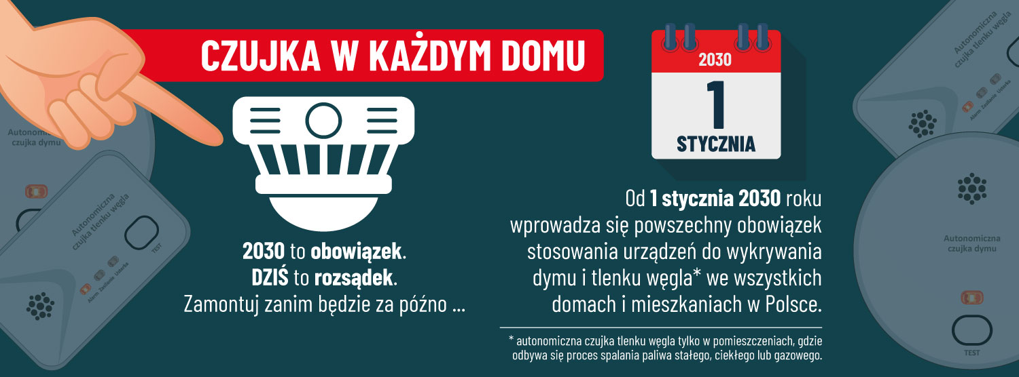

Slide 21


kiedy powstaje czad? | dlaczego czad jest groźny? | przyczyny zatrucia | objawy zatrucia | dobre praktyki | czy czujka jest potrzebna? | gdzie umieścić czujkę tlenku węgla? | konsekwencje prawne po tragedii | statystyki
przydatne linki
Komenda Główna PSP .
https://www.gov.pl/web/kgpsp
Prewencja Społeczna PSP .
https://www.gov.pl/web/kgpsp/prewencja-spoleczna-psp

